Slide 1


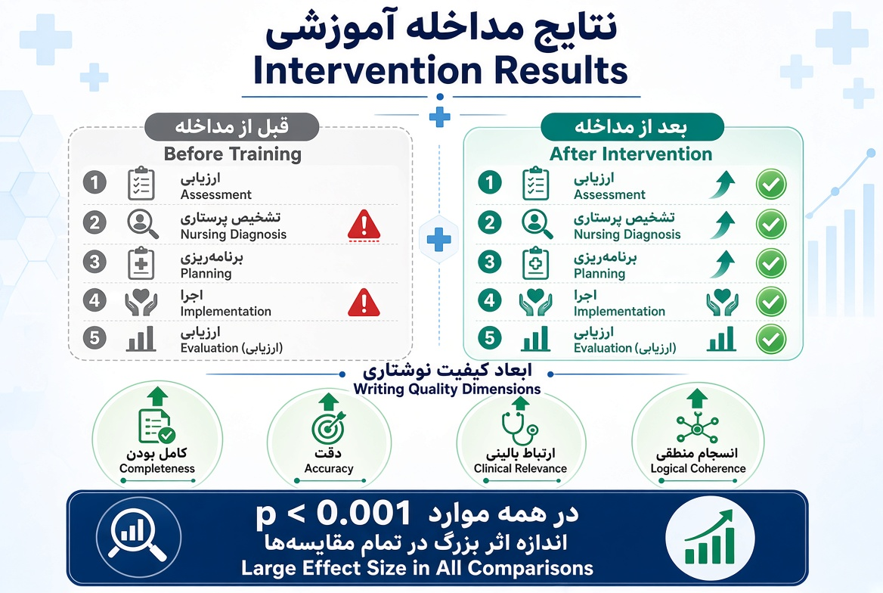
if available
عنوان مقاله: اثربخشی یک برنامه آموزشی ساختاریافته در به‌کارگیری صحیح فرآیند پرستاری در مراقبت از بیماران قلبی
Code:1378
عکس نویسنده
معصومه عبدی(1)، امیر صادقی(2)، معصومه فولادوندی(3)، کیومرث کرمی زاده (4).
(1). دانشجوی دکترای پرستاری، کمیته تحقیقات دانشجویی دانشکده پرستاری و مامایی، دانشگاه علوم پزشکی همدان، همدان، ایران
(2). استاد تمام، دانشکده پرستاری و مامایی، دانشگاه علوم پزشکی همدان، همدان، ایران
(3). استادیار، دانشکده پرستاری و مامایی الیگودرز، دانشگاه علوم پزشکی لرستان، خرم آباد، ایران. (4). مرکز آموزشی درمانی شهید رحیمی، دانشگاه علوم پزشکی لرستان، خرم آباد، ایران.
نتیجه گیری
یافته ها
مقدمه
برنامه آموزشی ساختاریافته مبتنی بر فرآیند پرستاری، اثربخشی مطلوبی در ارتقای مهارت دانشجویان دارد و با ایجاد ارتباط میان دانش نظری و عملکرد بالینی، یادگیری را تثبیت می‌کند. اجرای چنین برنامه‌هایی در کارآموزی‌های بالینی توصیه می‌شود
پس از مداخله، نمرات در تمام ابعاد کیفیت نگارش (کامل بودن، دقت، ارتباط بالینی و انسجام منطقی) و تمامی مراحل پنج‌گانه فرآیند پرستاری به‌طور معناداری افزایش یافت (در همه موارد .(p < 0.001 اندازه اثر در تمام مقایسه‌ها بزرگ بود. قبل از آموزش، ضعیف‌ترین عملکرد مربوط به مرحله تشخیص پرستاری و سپس ارزیابی بود که پس از مداخله پیشرفت قابل توجهی نشان دادند.
فرآیند پرستاری به‌عنوان چارچوب علمی و بر سیستماتیک، زیربنای مراقبت حرفه‌ای محسوب می‌شود و شامل مراحل ارزیابی، تشخیص پرستاری، برنامه‌ریزی، اجرا و ارزشیابی است. در مراقبت از بیماران قلبی، به‌دلیل پیچیدگی شرایط بالینی و تغییرات سریع همودینامیک، به‌کارگیری صحیح این فرآیند اهمیت ویژه‌ای دارد. این پژوهش با هدف تعیین تأثیر برنامه آموزشی ساختاریافته کیفیت به‌کارگیری فرآیند پرستاری در مراقبت از بیماران قلبی انجام شد.
رفرنس ها
1. Fraser M, Barnes SG, Barsness C, Beavers C, Bither CJ, Boettger S, Hallman C, Keleman A, Leckliter L, Mcilvennan CK, Ozemek C. Nursing care of the patient hospitalized with heart failure: A scientific statement from the American Association of Heart Failure Nurses. Heart & Lung. 2024 Mar 1;64:e1-6.
2 . Chang YY, Chao LF, Xiao X, Chien NH. Effects of a simulation-based nursing process educational program: A mixed-methods study. Nurse education in practice. 2021 Oct 1;56:103188.
.3. Saberi M, Sirousinejad ZS, Taghadosi M, Akbari H. Quality of Nursing Proces Implementation by Nurses Working in Shahid Beheshti Hospital, Kashan in 2020: A Cross-sectional Descriptive Study. Iranian Journal of Nursing Research (IJNR) Orginal Article. 2024 Dec;19(5).
روش ها
این مطالعه نیمه‌تجربی از نوع پیش‌آزمون–پس‌آزمون با یک گروه، روی ۲۴ دانشجوی ترم ۵ پرستاری در بخش قلب و عروق انجام شد. نمونه‌گیری به‌صورت در دسترس بود. ابتدا دانشجویان فرآیند پرستاری را بر اساس مراقبت از بیمار قلبی تحت نظر خود نوشتند (پیش‌آزمون). سپس برنامه آموزشی در سه جلسه ۴۵ دقیقه‌ای به‌صورت ترکیبی از ارائه مطلب، تحلیل موردی و بازخورد اجرا شد. پس از آموزش، مجدداً فرآیند پرستاری نوشته شد (پس‌آزمون). کیفیت نگارش بر اساس معیارهای کامل بودن، دقت، ارتباط بالینی و انسجام منطقی ارزیابی گردید. داده‌ها با آمار توصیفی و آزمون ویلکاکسون تحلیل شدد

